Slide 1
DYNAMICZNE ADRESOWANIE IPv6
Materiały pomocnicze dla nauczyciela
Laboratorium IPV6 – materiał pomocniczy
Wydawnictwo informatyczne ITSTART.
2022
Notes:
Podstawy IPV6
Materiały dla nauczyciela

Slide 2
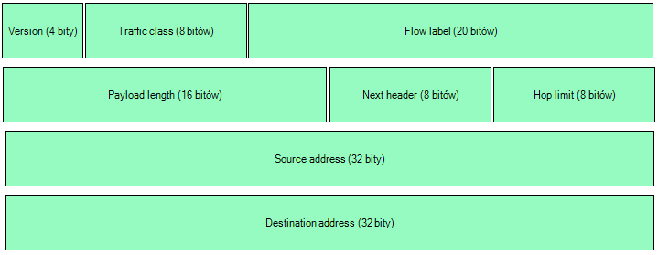
Nagłówek pakietu IPV6
Notes:
2
Podstawy IPV6
Materiały dla nauczyciela

Slide 3
Nagłówek pakietu IPV6
Version (4 bity) – wersja protokołu IP (wartość 6).
Traffic class (8 bitów) – klasa ruchu określająca metodę obsługi pakietu przez QoS.
Flow label (20 bitów) – identyfikator strumienia pakietów IPv6.
Payload length (16 bitów) – długość danych zawartych w pakiecie.
Notes:
3
Podstawy IPV6
Materiały dla nauczyciela

Slide 4
Nagłówek pakietu IPV6
Next header (8 bitów) – typ informacji znajdujących się za podstawowym nagłówkiem.
Hop limit (8 bitów) – liczba przeskoków, odpowiednik pola TTL w IPv4.
Source address (128 bitów) – adres IP nadawcy pakietu.
Destination address (128 bitów) – adres IP odbiorcy pakietu.
Notes:
4
Podstawy IPV6
Materiały dla nauczyciela

Slide 5
Protokół NDP
Protokół NDP (ang. Neighbor Discovery Protocol), znany także pod nazwą ND, zastępuje znany z sieci IPv4, protokół ARP, lecz jest bardziej rozbudowany. Działa w warstwach Internet Layer i Link Layer modelu TCP/IP.
Podstawowe komunikaty NDP to:
Router Solicitation (Typ 133) – host wysyła żądanie rozpoznania routerów obsługujących IPv6 oraz podłączonych do lokalnych łącz.
Notes:
5
Podstawy IPV6
Materiały dla nauczyciela

Slide 6
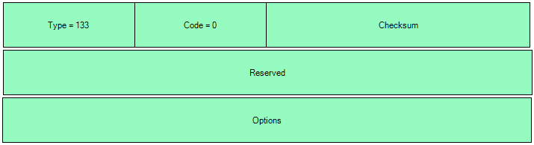
Router Solicitation
Router Solicitation (Typ 133) – host wysyła żądanie rozpoznania routerów obsługujących IPv6 oraz podłączonych do lokalnych łącz.
Notes:
6
Podstawy IPV6
Materiały dla nauczyciela

Slide 7
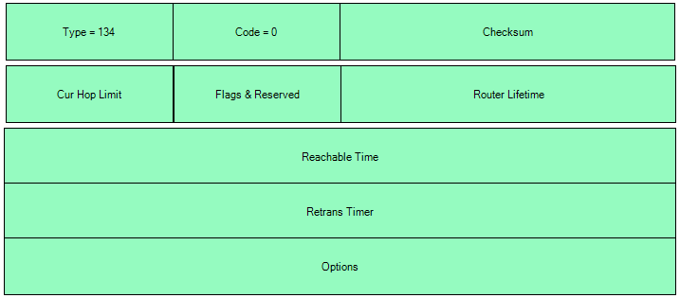
Router Advertisement
Router Advertisement (Typ 134) – odpowiedź na żądanie Router Solicitation, zawierająca dane wymagane do wygenerowania adresu IPv6 dla hosta.
Notes:
7
Podstawy IPV6
Materiały dla nauczyciela

Slide 8
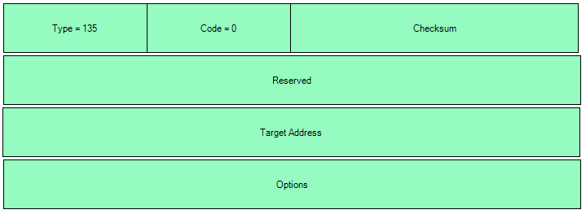
Neighbor Solicitation
Neighbor Solicitation (Typ 135) – stosowany przez urządzenie do poznania adresu fizycznego (MAC) w warstwie Link Layer oraz sprawdzenia czy dany host jest nadal dostępny pod tym adresem.
Notes:
8
Podstawy IPV6
Materiały dla nauczyciela

Slide 9
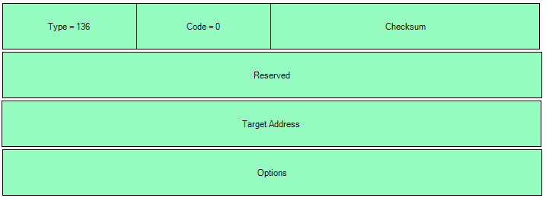
Neighbor Advertisement
Neighbor Advertisement (Typ 135) – odpowiedź na żądanie Neighbor Solicitation.
Notes:
9
Podstawy IPV6
Materiały dla nauczyciela

Slide 10

Nagłówek ICMPV6
Type (8 bitów) – w tym polu znajduje typ komunikatu.
Code (8 bitów) – zależy od wartości pola Type i jest rozszerzeniem typu komunikatu.
Checksum (16 bitów) – suma kontrolna służąca do wykrywania błędów w pakiecie.
Notes:
10
Podstawy IPV6
Materiały dla nauczyciela

Slide 11
Typy komunikatów ICMPV6
Raporty błędów (wartości pola Type od 0 do 127)
Wiadomości (wartości pola Type Type od 128 do 255)
Notes:
11
Podstawy IPV6
Materiały dla nauczyciela

Slide 12
Metody dynamicznego konfigurowania adresu GUA
SLAAC
SLAAC z bezstanowym DHCPV6
Stanowy DHCPV6
Notes:
12
Podstawy IPV6
Materiały dla nauczyciela

Slide 13
Metoda SLAAC
Metoda SLAAC (ang. Stateless Address AutoConfiguration) pozwala urządzeniu sieciowemu na automatyczną konfigurację adresu GUA bez używania usługi DHCPV6.
Do tej konfiguracji, urządzenia uzyskują niezbędne informacje, pochodzące z komunikatów ICMPV6 RA wysyłanych przez router lokalny.
Prefiks podsieci jest dostarczany w komunikacie ICMPV6 RA, a urządzenie wykorzystuje procedurę EUI-64 lub inną metodę do losowego generowania 64-bitowego ID interfejsu.
Notes:
13
Podstawy IPV6
Materiały dla nauczyciela

Slide 14

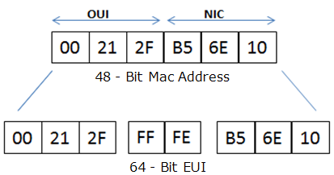
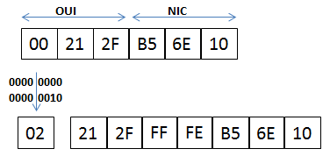
Procedura EUI-64
Krok 1. Pobierany jest adres MAC urządzenia.
Krok 2. Wartość FFFE jest wstawiana do środka
adresu MAC.
Krok 3. Siódmy bit (licząc od lewej strony)
adresu MAC jest zamieniany z 0 na 1.
Notes:
14
Podstawy IPV6
Materiały dla nauczyciela

Slide 15
Metoda SLAAC z bezstanowym DHCPV6
Urządzenie sieciowe tworzy własny adres GUA.
Jako adres bramy domyślnej używa adresu LLA routera (jest to źródłowy adres w komunikacie ICMPV6 RA).
Do uzyskania pozostałych informacji, takich jak: adres serwera DNS i nazwy domeny, używa bezstanowego serwera DHCPV6.
Notes:
15
Podstawy IPV6
Materiały dla nauczyciela

Slide 16
Metoda ze stanowym DHCPV6
Urządzenie sieciowe odbiera z serwera DHCPV6:
Adres GUA.
Długość przedrostka (prefiks).
Adres serwera DNS.
Nazwa domeny.
Adres bramy domyślnej, który jest adresem LLA routera.
Notes:
16
Podstawy IPV6
Materiały dla nauczyciela

